Slide 1
3.11.2016, HI6.1.
Islamin synty ja leviäminen
3.11.2016 - HI6
Paavo Yliluoma

Slide 2
Karttaharjoitus, oppikirjan sivu 14
Indonesia, 205
Pakistan, 178
Intia, 172
Bangladesh, 145
...
5. Nigeria, 94
6. Iran, 75

Slide 3
Islamin synty ja kehitys:
1) Jahilya, eli tietämättömyyden aika, 600-l. asti
2) Myöhäisantiikin aika n. 600 – 850
3) Islamilainen imperiumi 850 – 1850
4) Siirtomaakausi 1850 – 1945
5) Kansallisvaltioiden aika 1945 =>

Slide 4
Tietämättömyyden aika (600-luvulle asti)
Arabikansat saapuivat Lähi-Itään ~2000 eKr.
Rooman valta 106 eKr. lähtien.
Persian (zarahustralaisuus) ja Bysantti (roomalaiskatolilaisuus) kilpailivat Lähi-idässä 500– luvulla. → Uskonnoista valloituspolitiikan työkalu.

Slide 5
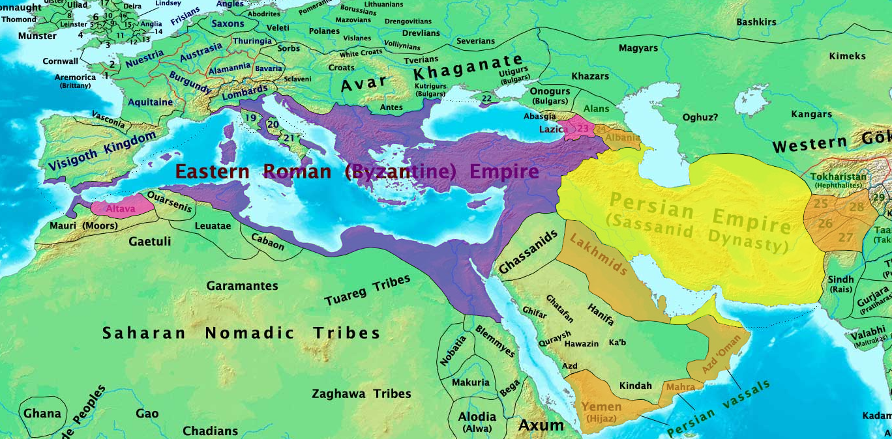

Slide 6
Miksi Islam syntyi?
Islamin taustalla on vapautumisen halu.
Arabit halusivat päästä eroon Bysantin vallasta ja kreikkalaiskatolisesta kristinuskosta + persialaisuuden vaikutuksesta ja sen zarathustralaisesta filosofiasta.
Islam oli vastaus tähän tarpeeseen.
→ Antoi arabeille oman riippumattoman identiteetin!

Slide 7
2) Myöhäisantiikin aika n. 600 – 850
Islamin uskonnon perusti profeetta Muhammed (570 – 632).
Syntyi Mekassa.
Sai arkkienkeli Gabrielilta ilmoituksena koraanin.
→ Koraani siis Jumalan sanaa kirjaimellisesti (vrt. Raamattu).
Mekassa islamista ei diggailla → Muhammed Medinaan v. 622, joka islamin syntyvuosi.
Medinassa Muhammedista valtiomies ja sotapäällikkö.
Syntyy islamiyhteisö umma.
Medinan ja Mekan sota, v.624 →
V. 632 Mekasta islamin keskus.

Slide 8
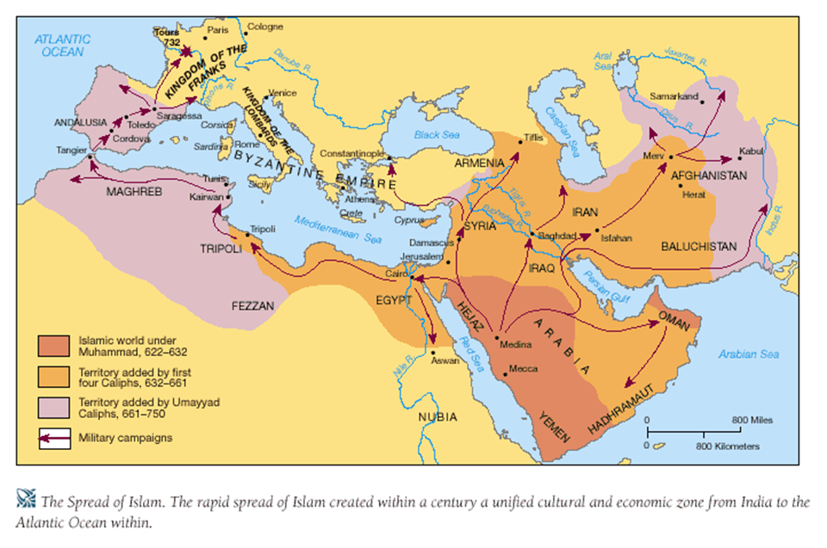

Slide 9
Miksi islam levisi niin nopeasti?
Yhdisti eri heimoja ja lopetti heimosotia.
Suvaitsi toiset uskonnot, kunhan veroa maksettiin.
→ A) Kannusti hyväksymään muslimien vallan.
→ B) Kannatti kääntyä islamiin, niin välttyi veroilta.
Kulttuurinen avoimuus.
→ Kiinnostunut muista kulttuureista, filosofiasta ja tieteestä, joista opittiin ja niitä kehitettiin eteenpäin → nousu sivistyksen huipulle.
Taistelutaito (etenkin aavikolla, “camel archers”) ja -tahto.
Arabian kieli!

Slide 10
Keitä on shiiat ja sunnit?
http://www.hs.fi/ulkomaat/a1402624347359

Slide 11
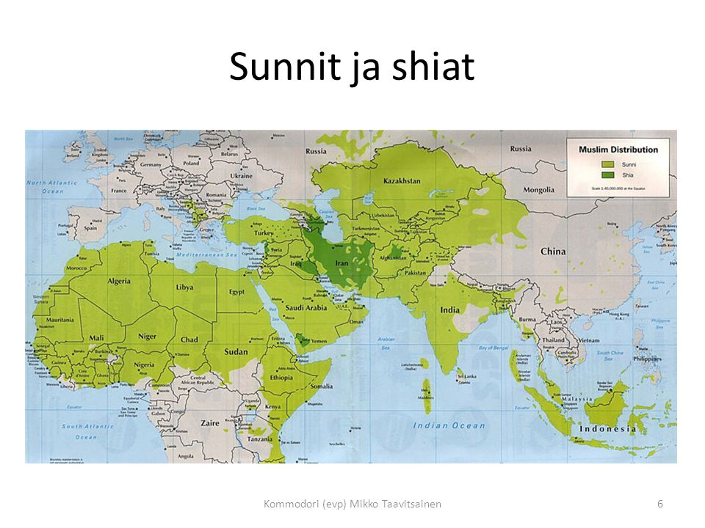

Slide 12
Kuunnellaanpas radiota! :)
http://areena.yle.fi/1-3081645

